Slide 1

第七章 数字PID控制及其算法
PID控制方式：采用比例、积分、微分的控制方式。
P I D
模拟PID控制算法：用于模拟控制系统
  模拟系统过程控制：被测参数（模拟量：温度、压力、流量）由传感器变换成统一的标准信号后输入调节器，在调节器中与给定值进行比较，再把比较后的差值经PID运算后送到执行机构，改变进给量，以达到自动调节的目的。
数字PID控制算法：用于数字控制系统
  数字系统过程控制：先把过程参数进行采样，并通过模拟量输入通道将模拟量变成数字量，这些数字量通过计算机按一定控制算法进行运算处理，运算结果经D/A转换成模拟量后，由模拟量输出通道输出，并通过执行机构去控制生产，以达到给定值。

Slide 2
第七章 数字PID控制及其算法
计算机控制系统的优点是：
一机多用
控制算法灵活
可靠性高
可改变调节品质，提高产品的产量和质量
生产安全，可改善工人劳动条件

Slide 3
第七章 数字PID控制及其算法
计算机控制的主要任务是设计一个数字调节器。
常用的控制方法有：
程序控制和顺序控制
PID控制
调节器的输出是其输入的比例、积分、微分的函数
直接数字控制
最优控制
模糊控制

Slide 4
7.1 PID调节算法
7.2 PID算法的数字实现
7.3 数字PID调节中的几个实际问题
7.4 数字PID算法的发展
7.5 PID参数的整定方法

Slide 5
7.1 PID调节算法
7.1.1 PID调节器的优点
7.1.2 PID调节器的作用

Slide 6
7.1.1 PID调节器的优点
PID调节器之所以经久不衰，主要有以下优点：
1. 技术成熟
2. 易被人们熟悉和掌握
3. 不需要建立数学模型
4. 控制效果好
返回

Slide 7
7.1.2 PID调节器的作用
1. 比例调节器
2. 比例积分调节器
3. 比例微分调节器
4. 比例积分微分调节器

Slide 8
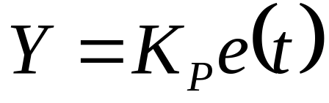
1. 比例调节器
1、比例调节器的微分方程为：
式中：y — 调节器输出
K_{P} — 比例系数
e(t) — 调节器输入偏差
由上式可以看出，调节器的输出与输入偏差成正比。因此，只要偏差出现，就能及时地产生与之成比例的调节作用，具有调节及时的特点。

Slide 9
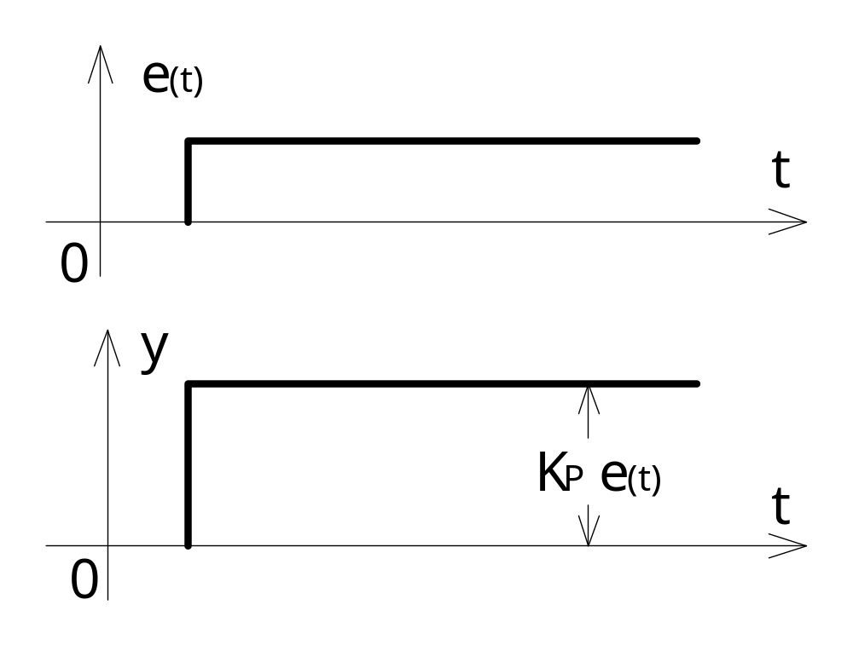
2、比例调节器的特性曲线
比例调节作用的大小，除了与偏差有关，主要取决于比例系数K_{P} ：
K_{P}越大→调节作用越强→动态特性越好
K_{P}越小→调节作用越弱→动态特性越差
阶跃响应特性曲线图

Slide 10
3、优缺点
优点：调节及时，只要有偏差出现，就能及时产生
与之成比例的调节作用。
缺点：存在静差，对扰动较大，惯性较大的系统，
难于兼顾动态和静态特性。
返回

Slide 11
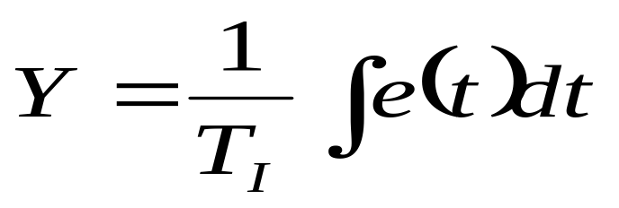
2. 比例积分调节器
1、积分调节器
①积分作用：是指调节器的输出与输入偏差的积分成比例的作用。
②积分调节器的微分方程为：
式中：T_{I} — 积分时间常数（它表示积分速度的大小）
T_{I}越大，积分速度越慢，积分作用越弱
T_{I}越小，积分速度越快，积分作用越强

Slide 12
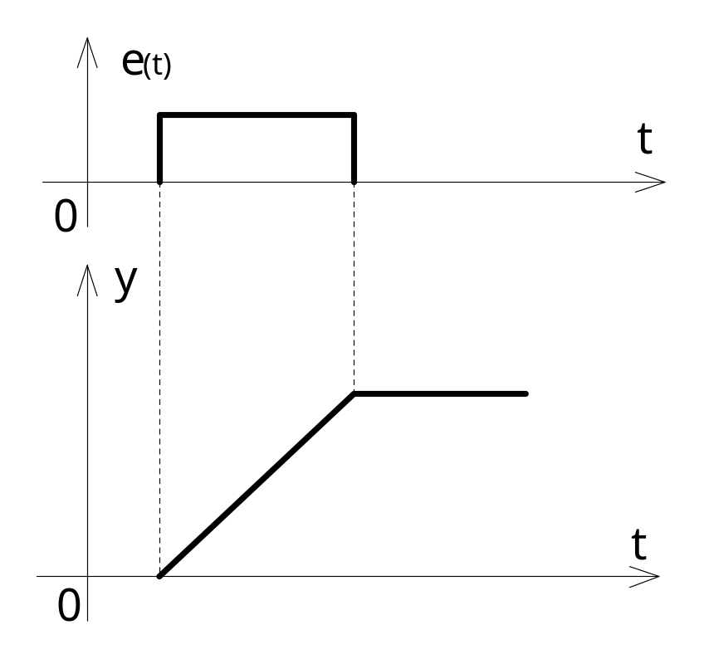
③积分作用的响应特性曲线
④积分作用的特点：输出与偏
差存在的时间有关，只要偏差
存在，输出就会随着时间不断
增长，直到偏差消除，输出才
不会变化。
⑤优缺点
优点：能消除静差
缺点：动作缓慢，在偏差刚出
现时，调节器作用弱，不能及
时克服扰动的影响，致使被调
参数的动态偏差增大。
积分作用响应曲线图

Slide 13
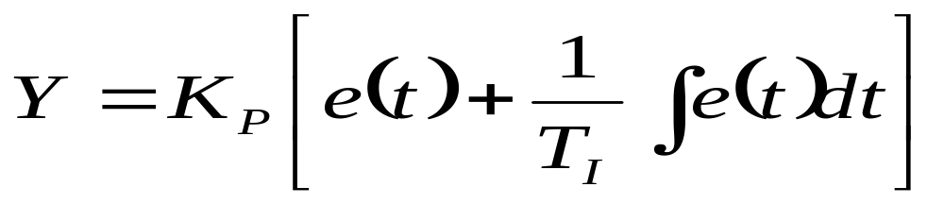
2、比例积分调节器：若将比例和积分两种作用结合起来，就构成PI调节器。
①调节规律

Slide 14
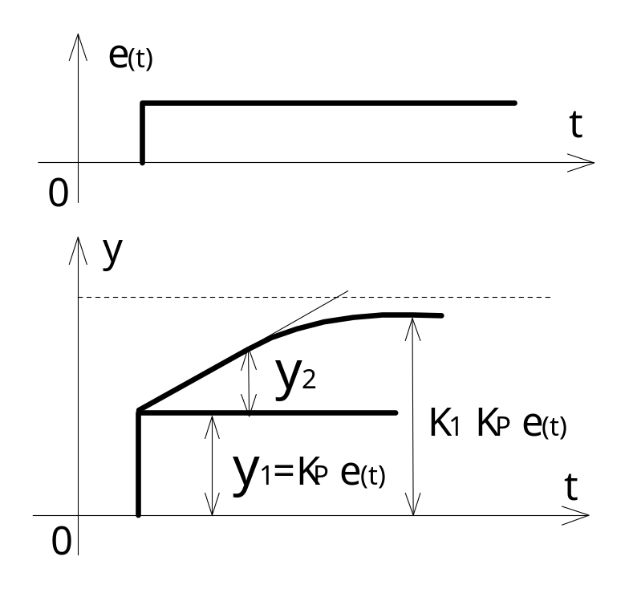
②特性曲线
一开始：
比例调节作用→比例输出Y₁
随后：
积分作用→在同一方向，在Y₁ 的基础上输出值不断增大
最后：
PI调节器的输出趋于稳定值K_{I}K_{P}e(t)
PI调节器的输出特性曲线图

Slide 15
③优缺点
优点：克服了比例调节有静差存在的缺点，又避免
了积分调节响应慢的缺点，静态和动态特性
得到了改善。
缺点：当控制对象具有较大的惯性时，无法得到很
好的调节品质。
返回

Slide 16
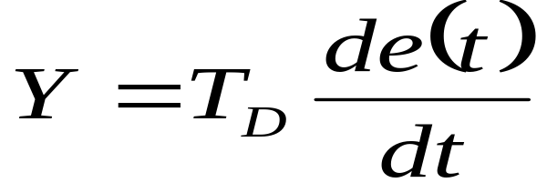
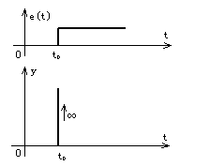
3. 比例微分调节器
1、微分调节器
①微分方程为：
式中：T_{D} — 微分时间常数
②微分作用的响应特性曲线
t＝t₀时，加入阶跃信号，输出值Y
变化速度很大
t＞t₀时，输出值Y迅速变为0

Slide 17
③微分作用的特点：输出只能反应偏差输入变化的速度，对于固定不变的偏差，不会有微分作用输出。
④优缺点
优点：使过程的动态品质得到改善
缺点：不能消除静差，只能在偏差刚出现时产生一个很大的调节作用

Slide 18
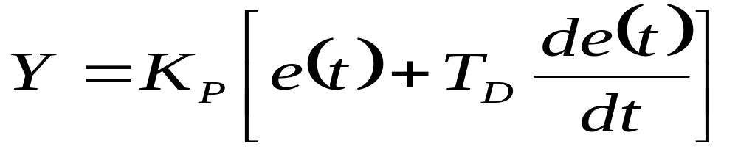
2、比例微分调节器：若将比例和微分两种作用结合起来，就构成PD调节器
①调节规律

Slide 19
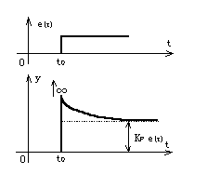
②特性曲线
偏差刚出现瞬间，PD调节器输出一个很大的阶跃信号，然后按指数下降，以至最后微分作用完全消失，变成一个纯比例环节。
PD调节器的阶跃响应曲线图
返回

Slide 20
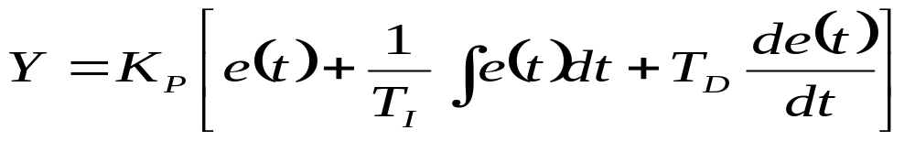
4. 比例积分微分调节器
为了进一步改善调节品质，往往把比例、积分、微分三种作用组合起来，形成PID调节器。
1、PID的微分方程：

Slide 21
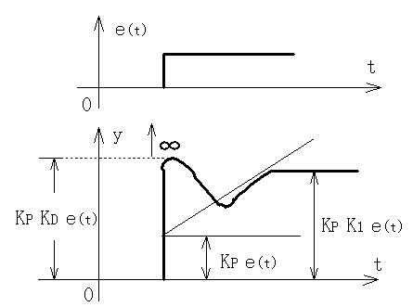
2、特性曲线
对于PID调节器，在阶跃信号作用下，首先是比例和微分作用，使其调节作用加强，再进行积分，最后消除静差。
PID调节器对阶跃响应特性曲线图
返回

Slide 22
7.2 PID算法的数字实现
7.2.1 PID算法的数字化
7.2.2 PID算法的程序设计

Slide 23
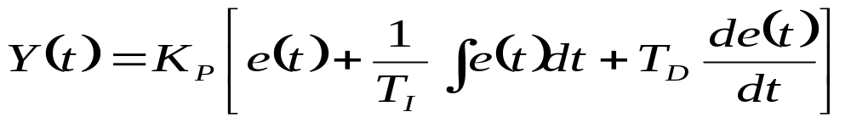
7.2.1 PID算法的数字化
1、在模拟调节系统中，PID控制算法的模拟表达式为：
式中：
y(t) — 调节器的输出信号
e(t) — 调节器的偏差信号（它等于给定值与测量值之差）
K_{P} — 调节器的比例系数
T_{I} — 调节器的积分时间
T_{D} — 调节器的微分时间

Slide 24
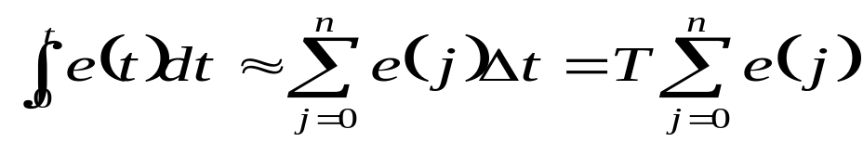
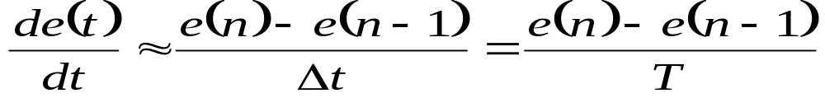
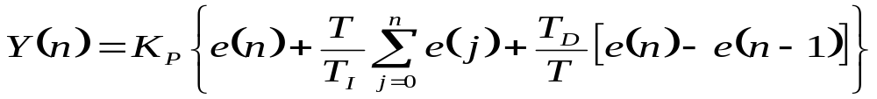
2、离散化后的PID控制算法的表达式
①积分项和微分项用求和及增量式表示
②离散的PID表达式
位置控制算式
式中：△t=T — 采样周期
e(n) — 第n次采样时的偏差
e(n-1) — 第n-1次采样时的偏差
n — 采样序号

Slide 25
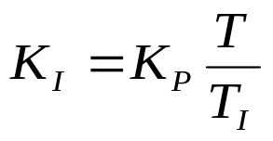
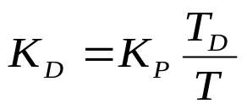

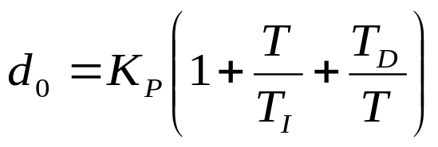
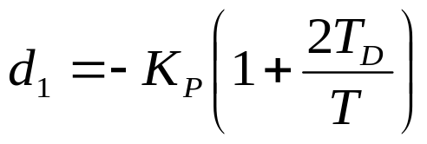
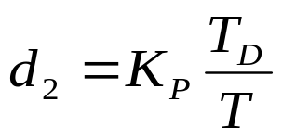
③PID表达式改动
用Y(n)－Y(n－1)得：
∴
式中：
增量控制算式
整理得：
式中：

Slide 26
④增量式PID算法的优点：
增量式PID算法只需保持当前时刻以前三个时刻的误差即可。它与位置式PID相比，有下列优点：
Ⅰ）位置式PID算法每次输出与整个过去状态有关，计算式中要用到过去误差的累加值，因此，容易产生较大的累积计算误差。而增量式PID只需计算增量，计算误差或精度不足时对控制量的计算影响较小。
Ⅱ）控制从手动切换到自动时，位置式PID算法必须先将计算机的输出值置为原始阀门开时，才能保证无冲击切换。若采用增量算法，与原始值无关，易于实现手动到自动的无冲击切换。
返回

Slide 27
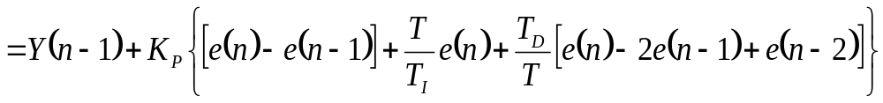
7.2.2 PID算法程序设计
在许多控制系统中，执行机构需要的是控制变量的绝对值而不是其增量，这时仍可采用增量式计算，但输出则采用位置式的输出形式。由增量控制算式可得：
式中：e(n)=w－u(n)：w—给定值 u(n)—第n次实际输入值
K_{P}—比例系数 I=T/T_{I}—积分系数
D=T_{D}/T—微分系数 T—采样周期

Slide 28
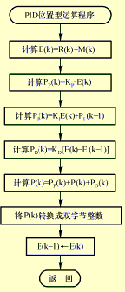
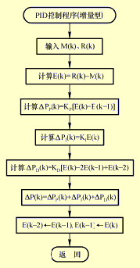

Slide 29
7.3 数字PID调节中的几个实际问题
7.3.1 正、反作用问题
7.3.2 饱和作用的抑制
7.3.3 手动/自动跟踪及手动后援问题

Slide 30
7.3.1 正、反作用问题
在模拟调节器中，一般都是通过偏差进行调节的。偏差的极性与调节器输出地极性有一定的关系，且不同的系统有不同的要求，存在正、反作用之分。
例如：
正作用：炉膛压力调节系统中，当测量压力值高于给定值时，将阀门开大，以减小炉膛压力。
反作用：煤气加热炉温调节系统中，当测量温度高于给定值时，将阀门关小，以降低炉膛温度。
在模拟控制系统中调节器的正、反作用是靠改变模拟调节器中的正、反作用开关的位置来实现的。

Slide 31
7.3.1 正、反作用问题
在数字控制系统中，可用两种方法来实现正、反作用控制：
改变偏差E(K)的公式
正作用：E(K)=M(K)-R(K)
反作用：E(K)=R(K)-M(K)
其中M(K)是测量值，R(K)是给定值
对运算结果进行改变
E(K)计算公式不变，若需要反作用时，在完成PID运算之后，先将其结果求补，而后再送到D/A转换器进行转换，进而输出。

Slide 32
7.3.2 饱和作用的抑制
在PID控制系统中由于积分作用，存在饱和现象，这种现象会引起大幅度的超调，使系统不稳定，所以要对饱和作用进行抑制。
抑制方法主要有：
遇限削弱积分法
有效偏差法

Slide 33
7.3.2 饱和作用的抑制
1、遇限削弱积分法
基本思想：一旦控制量进入饱和区，则停止进行增大积分的运算。
在计算P(K)值时，先判断P(K-1)是否超过限制范围，如果超出，将根据偏差的符号，判断系统的输出是否进入超调区域，再决定是否将相应偏差计入积分项。
P(K-1) ≥Pmax，且E(K)>0
P(K-1) ≤ Pmin，且E(K)<0
→削弱积分项，不计算积分项
→削弱积分项，不计算积分项

Slide 34
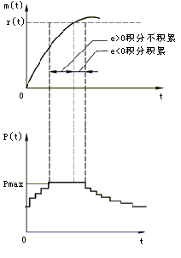
7.3.2 饱和作用的抑制
P(K-1)≥Pmax，且E(K)>0，所以积分不积累
P(K-1)≥Pmax ，但E(K)<0，所以积分积累
e=r-m

Slide 35
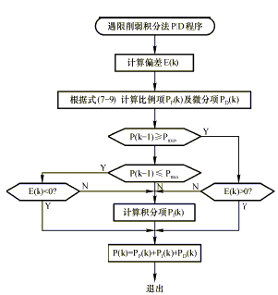
7.3.2 饱和作用的抑制
不计算积分项：
P(K-1) ≥Pmax，且E(K)>0
或
P(K-1) ≤ Pmin，且E(K)<0

Slide 36
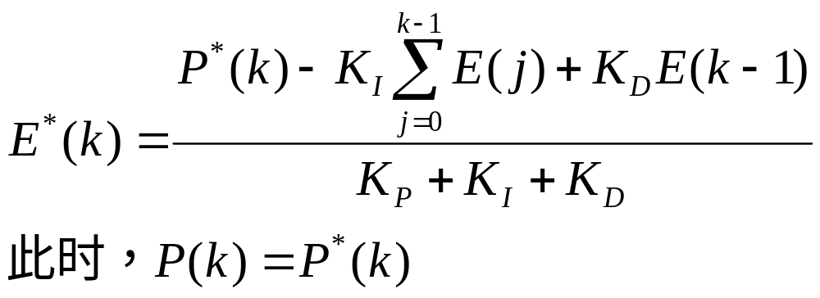
7.3.2 饱和作用的抑制
2、有效偏差法
用位置型PID算式算出的控制量超出限制范围时，控制量实际上只能取边界值，即P(K)=Pmax或P(K)=Pmin
有效偏差法的实质：将相当于这一控制量的偏差值作为有效偏差值进行积分，而不是将实际偏差值进行积分。
有效偏差值可按位置型PID算式逆推出：

Slide 37
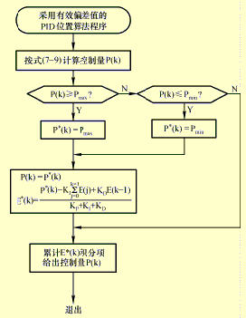
7.3.2 饱和作用的抑制
2、有效偏差法

Slide 38
7.3.2 饱和作用的抑制
限位问题
在某些自动调节系统中，为了安全生产，往往不希望调节阀“全开”或“全关”，而是有一个上限位Pup和Pdown一个下限位，要求调节器输出限制在一定的幅度范围内。
即：Pdown≤P≤Pup
在PID程序中就要进行上、下限比较
若P(k)>Pup，则P(k)=Pup
若P(k)<Pdown，则P(k)=Pdown

Slide 39
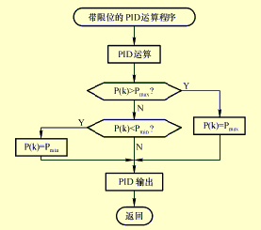
7.3.2 饱和作用的抑制
限位问题

Slide 40
7.3.3 手动/自动跟踪及手动后援问题
手动/自动跟踪：
在自动调节系统中，由手动到自动切换时，必须能够实现自动跟踪，即在由手动到自动切换时刻，PID的输出等于手动时的阀位值，然后再采样周期进行自动调节，所以系统要能采样两种信号：自动/手动状态；手动时的阀位值。
手动后援：
系统切换到手动时，要能够输出手动控制信号，能够完成这一功能的设备，就叫做手动后援。

Slide 41
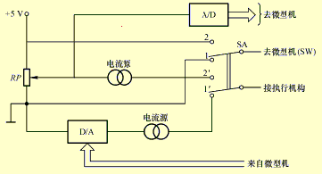
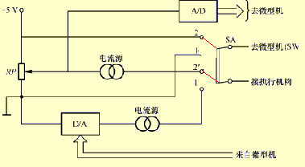
A/D转换器用来检测手动时阀门的位置。
双刀双掷开关SA处于1-1’的位置时，系统运行于自动方式，执行机构由D/A的输出控制
双刀双掷开关SA处于2-2’的位置时，系统转入手动方式，执行机构由电位器RP控制

Slide 42
工作原理：判断SW的状态
SW=1，手动，不进行PID运算，返回主程序。
SW=0，自动，进行增量型PID运算，计算△P(k)
  P(k)= △P(k)+P0→手动到自动的第一次采样的输出值
  P(k)= △P(k)+P(k-1)

Slide 43
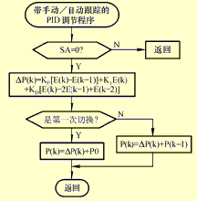

Slide 44
7.4 PID算法的发展
7.4.1 不完全微分的PID算式
7.4.2 积分分离的PID算式
7.4.3 变速积分的PID算式

Slide 45
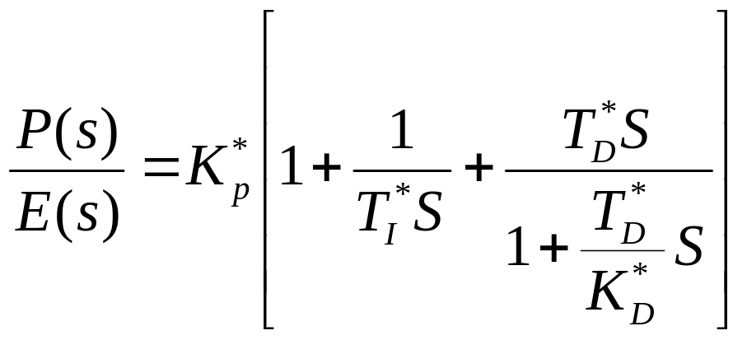
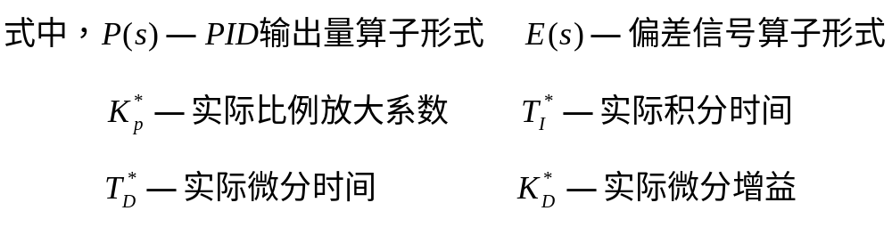
7.4.1 不完全微分的PID算式
当有阶跃信号输入时，微分项输出急剧增加，容易引起控制过程的振荡，为了解决这一问题，同时要保证微分作用有效，采用不完全微分的PID算式。
1、传递函数表达式

Slide 46
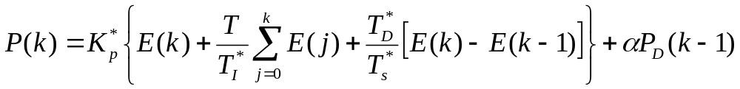
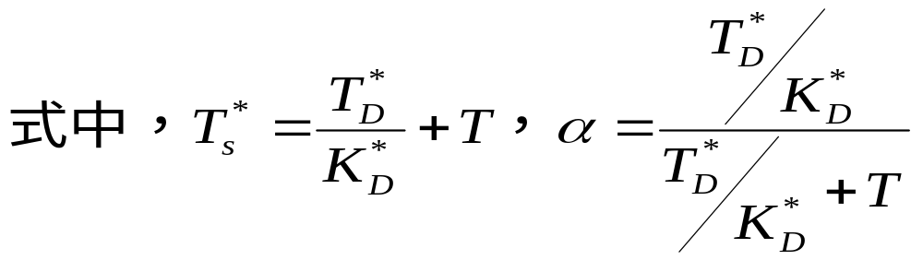
7.4.1 不完全微分的PID算式
2、不完全微分的PID算式
与理想的PID算式相比，多一项（K-1）次采样的微分输出量。

Slide 47
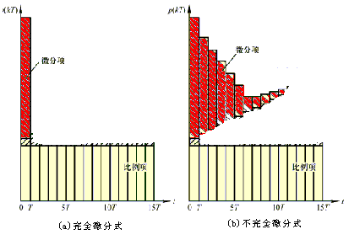
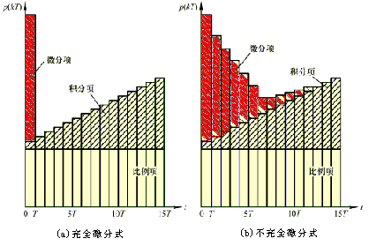
在不完全微分系统中，其微分作用是逐渐下降的，因而使系统变化比较缓慢，不易引起振荡。
完全微分项对于阶跃信号只是在采样的第一个周期产生很大的微分输出信号，不能按照偏差的变化趋势在整个调节过程中起作用，而是急剧下降为0，容易引起系统振荡，且完全微分在第一个采样周期里作用很强，容易产生溢出。

Slide 48
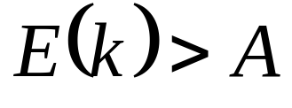
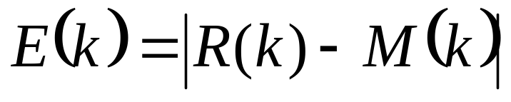
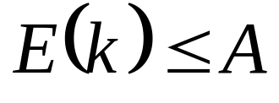
7.4.2 积分分离的PID算式
当偏差较大时，由于积分项的作用，会产生一个很大的超调量，使系统不停地振荡。为了消除这一现象，采用积分分离的方法。
1、积分分离的PID控制：
在控制量开始跟踪时，取消积分作用，当被调量接近给定值，即偏差小于一个定值后，才产生积分作用。
2、积分分离PID控制的算式
→PD控制
→PID控制

Slide 49
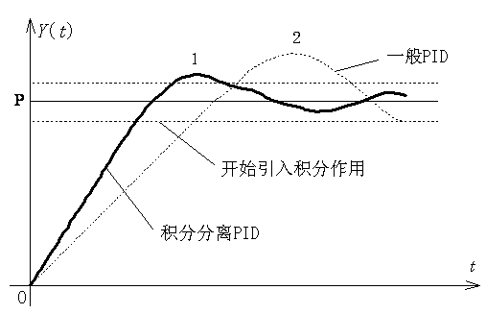
3、控制过程曲线
具有积分分离作用的控制过程曲线如下图所示。
积分分离的PID控制可以防止一开始就有过大的控制量，而且即使进入饱和后，因积分积累小，也能较快退出，减少超调。
N
P
A
R
A
M
O
PD控制：OM段，NP段
PID控制：MN段，PR段

Slide 50
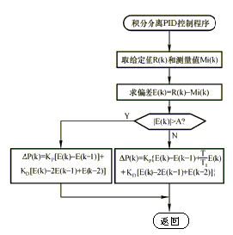
4、流程图：
PD控制
PID控制

Slide 51
7.4.3 变速积分的PID算式
1、系统对积分项的要求：
系统偏差大，则要求积分作用减弱以至全无。
系统偏差小，则要求积分作用加强
否则，积分系数取大了会产生超调，甚至积分饱和，取小了又迟迟不能消除静差。
2、普通的PID调节算法：积分系数K_{I}是常数，在整个调节过程中，积分增益不变。
3、变速积分的PID控制：设法改变积分项的累加速度，使其与偏差的大小相对应。
偏差越大→积分越慢，积分作用弱
偏差越小→积分越快，积分作用强

Slide 52
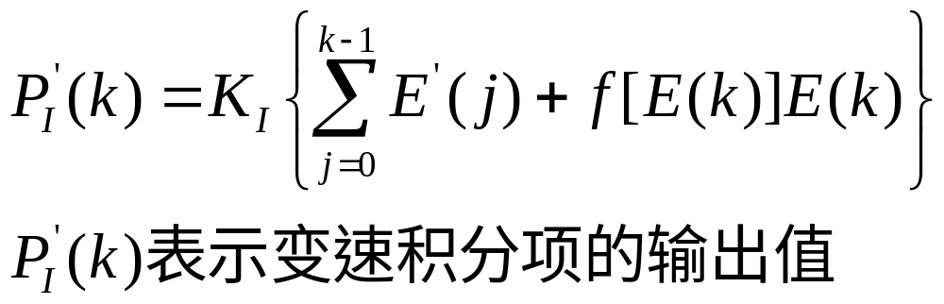
7.4.3 变速积分的PID算式
4、变速积分的PID控制的实现：设置一系数f(E(k))，它是E(k)的函数，当|E(k)|增大时，f减小，反之则增大。每次采样后，用f(E(k)) 乘以E(k)，再进行累加，即

Slide 53
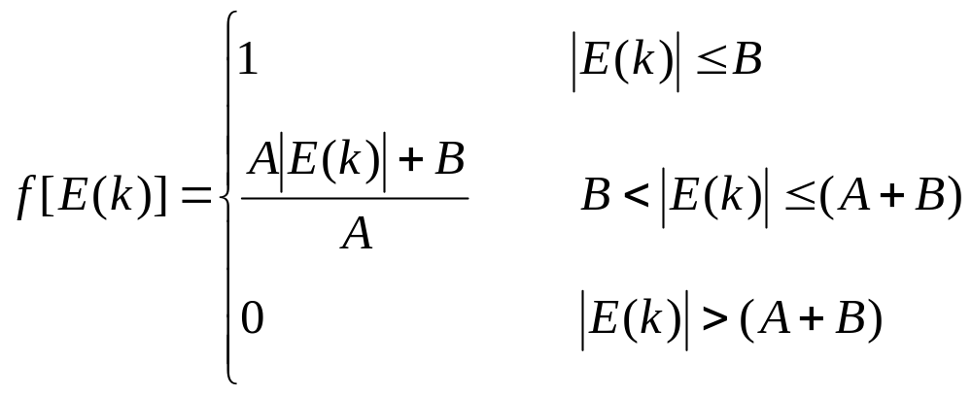
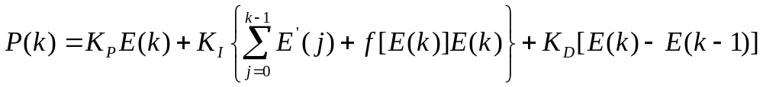
7.4.3 变速积分的PID算式
f值在0~1区间内变化，它和E(k)的关系可以是线性或高阶的。

Slide 54
7.4.3 变速积分的PID算式
优点：
消除积分饱和现象
大大减小了超调量，容易使系统稳定
适应能力强
参数容易整定，各参数之间的影响小

Slide 55
7.5 PID参数的整定方法
PID数字调节器整定的参数有：
比例系数K_{P}
积分时间T_{I}
微分时间T_{D}
采样周期T
参数选择的确定方法：
通过实验确定
通过试凑法确定
通过实验的经验公式确定

Slide 56
7.5.1 采样周期的确定
7.5.2 归一参数整定方法
7.5.3 优选法
7.5.4 扩充临界比例度法

Slide 57
7.5.1 采样周期的确定
采样周期越小→数字仿真越精确→控制效果越接近于连续控制系统
1、影响采样周期的因素
（1）根据香农采样定理，系统采样频率的下限为f_{s}=2f_{max}，此时系统可真实地恢复到原来的连续信号。
（2）从执行机构的特性要求来看，有时需要输出信号保持一定的宽度。采样周期必须大于这一时间。
（3）从控制系统的随动和抗干扰的性能来看，要求采样周期短些。
（4）从微机的工作量和每个调节回路的计算来看，一般要求采样周期大些。
（5）从计算机的精度看，过短的采样周期是不合适的。

Slide 58
7.5.1 采样周期的确定
采样周期的选择方法：
计算法
比较复杂，被控系统各环节时间常数难以确定，工程上较少用。
经验法
根据具体情况和经验粗选一个T→送入控制系统进行试验→根据实际控制效果，反复修改T →满意为止

Slide 59
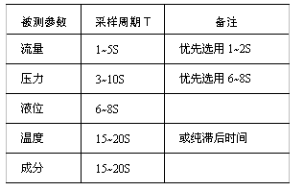
常用被测量的经验采样周期

Slide 60
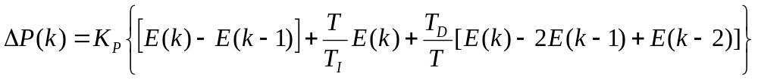
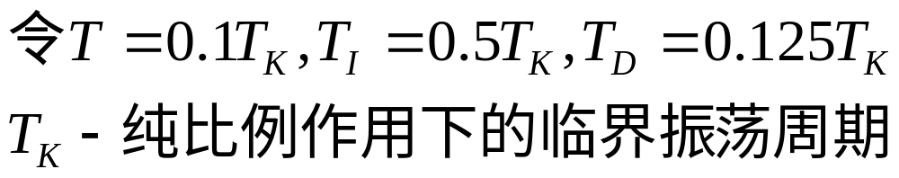
7.5.2 归一参数整定方法
整定方法：
整定参数K_{P}。

Slide 61
7.5.3 优选法
应用优选法对自动调节参数进行整定也是经验法的一种。
方法：根据经验，先把其他参数固定
→用0.618法对其中某一个参数进行优选，待选
出最佳参数后，再换另一个参数进行优选
→把所有的参数优选完毕
→最后根据T、K_{P}、T_{I} 、T_{D}诸参数优选的结果
取一组最佳值即可

Slide 62
7.5.4 扩充临界比例度法
扩充临界比例度法是简易工程整定方法之一。它是基于模拟调节器中使用的临界比例度法的一种PID数字调节器参数整定方法。
步骤：
选择一个足够短的采样周期Tmin。
求出临界比例度δu和临界振荡周期Tu。
方法：将上述采样周期Tmin输入到计算机控制系统中，并只有比例控制，逐渐缩小比例度，直到系统产生等副振荡为止。所得到的比例度即为临界比例度δu，相应的振荡周期称为临界振荡周期Tu。

Slide 63
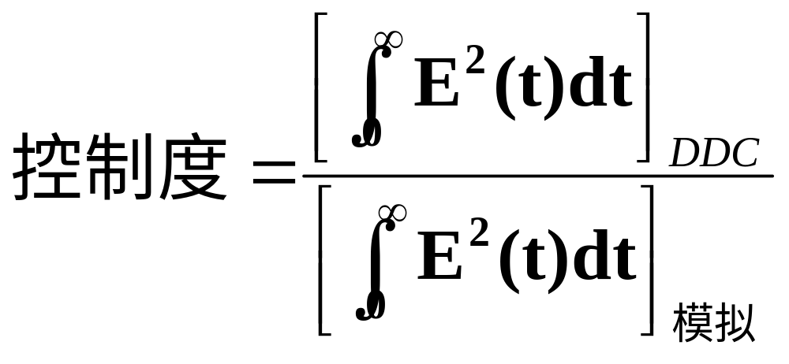
7.5.4 扩充临界比例度法
选择控制度
所谓控制度，就是以模拟调节器为基准，将DDC的控制效果与模拟调节器的控制效果相比较，其评价函数通常采样误差平方积分表示。
通常当控制度为1.05时，表示DDC系统与模拟系统的控制效果相当。

Slide 64
7.5.4 扩充临界比例度法
根据控制度，查下表即可求出T，KP，TI和TD的值
将按照上面的方法求得的参数，加到系统中运行，观察控制效果，再调整参数，直到获得满意的控制效果。
控制度 | 控制规律 | T | KP | TI | TD
1.05 | PI | 0.03Tu | 0.53δu | 0.88Tu | -
 | PID | 0.014Tu | 0.63δu | 0.49Tu | 0.14Tu
1.2 | PI | 0.05Tu | 0.49δu | 0.91Tu | -
 | PID | 0.043Tu | 0.47δu | 0.47Tu | 0.16Tu
1.5 | PI | 0.14Tu | 0.42δu | 0.99Tu | -
 | PID | 0.09Tu | 0.34δu | 0.43Tu | 0.20Tu
2.0 | PI | 0.22Tu | 0.36δu | 1.05Tu | -
 | PID | 0.16Tu | 0.27δu | 0.4Tu | 0.22Tu

